Slide 1
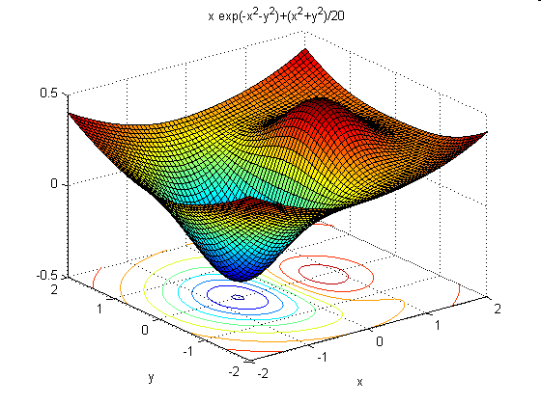



Programmation Mathématique
Solver Excel : Travaux Pratiques
Eric Pinson
Institut de Mathématiques Appliquées
Université Catholique de l’Ouest
Angers - France
L2 MIASHS
Notes:
Good morning, I’m Jorge Mendoza and I’m here today to present the work entitled “XXXX” a joint work with professors XXX and YYYY from A and XXX and YYY from B

Slide 2
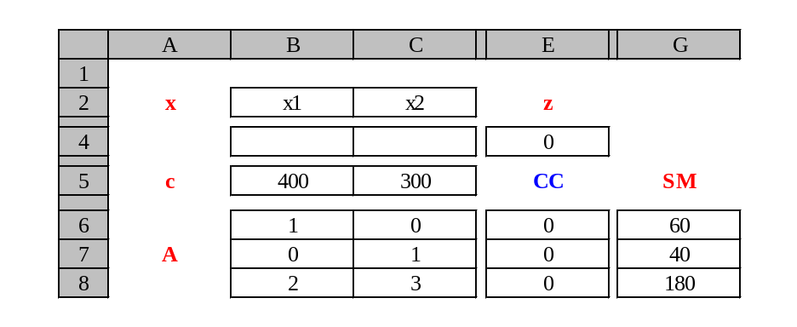
Introduction au solver d’Excel
Organisation pratique des calculs
Max z = 400x₁ + 300x₂
Sc x₁ ≤ 60
x₂ ≤ 40
2x₁ + 3x₂ ≤ 180
x₁,x₂≥ 0
Zone de stockage des variables
Valeur de l’objectif
=SOMMEPROD(B4:C4;B5:C5)
Coefficients de la Fonction Objectif
Matrice des Contraintes
Calcul Contraintes
=B4
=C4
=SOMMEPROD(B4:C4;B8:C8)
=B4*B8+C4*C8

Slide 3
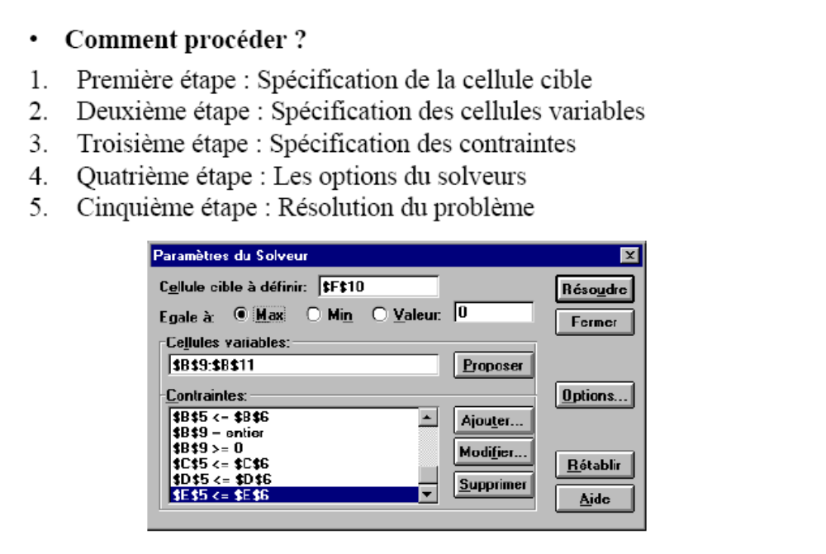
Introduction au solver d’Excel
Processus

Slide 4
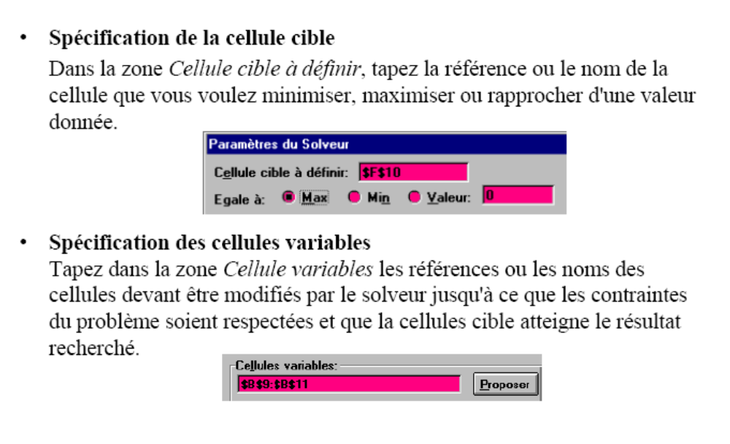
Introduction au solver d’Excel
Cellule Cible – Cellules Variables

Slide 5
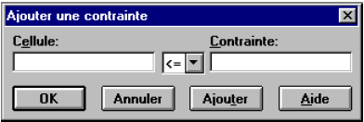
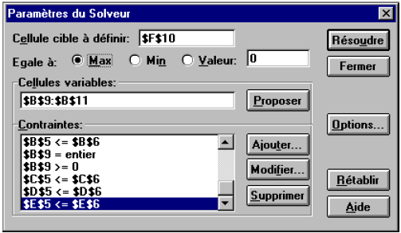
Introduction au solver d’Excel
Organisation pratique des calculs
$E$6:$E$8
$G$6:$G$8
$E$4
$B$4:$C$5

Slide 6
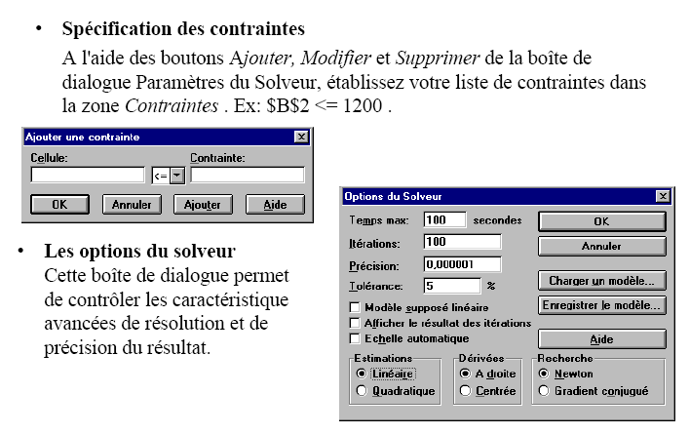
Introduction au solver d’Excel
Contraintes

Slide 7
Introduction au solver d’Excel
Organisation pratique des calculs
$E$6:$E$8
$G$6:$G$8
$E$4
$B$4:$C$5
$E$6:$E$8 <= $G$6:$G$8

Slide 8
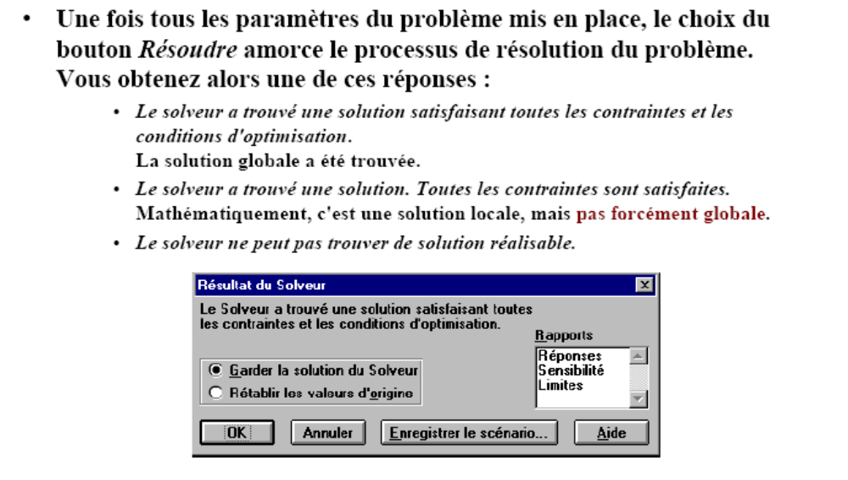
Introduction au solver d’Excel
Résolution et Résultats

Slide 9
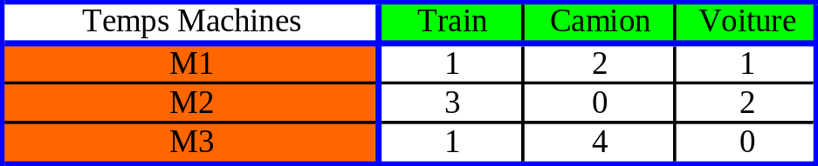
Introduction au solver d’Excel
Exercices Introductifs
Exercice 1 :
Une société de jouets produit des trains, des camions et des voitures, en utilisant 3 machines.
Les disponibilités quotidiennes des 3 machines sont 430, 460 et 420 minutes, et les profits par train, camion et voiture sont respectivement 3€, 2€ et 5€.
Les temps nécessaires sur chaque machine sont :
L’objectif est de déterminer le plan de production réalisant un profit total maximal.
Résoudre ce problème de planification de la production à l’aide du solver Excel.
A vous de jouer …

Slide 10
Introduction au solver d’Excel
Exercices Introductifs
Exercice 1 :
Variables de décision :
x_{T} : # de trains fabriqués
x_{C} : # de camions fabriqués
x_{V} : # de voitures fabriquées
Objectif :
P = 3x_{T} + 2x_{C} + 5x_{V}
Contraintes (disponibilité machines) :
M1: 1x_{T} + 2x_{C} + 1x_{V} ≤ 430
M2: 3x_{T} + 0x_{C} + 2x_{V} ≤ 460
M1: 1x_{T} + 4x_{C} + 0x_{V} ≤ 420

Slide 11
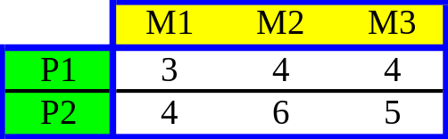
Introduction au solver d’Excel
Exercices Introductifs
Exercice 2 :
Trois machines M1, M2, et M3 peuvent produire chacune deux types de pièces P1 et P2. Le temps de fabrication d’une pièce Pi sur la machine Mj est donné dans le tableau suivant (en heures) :
On veut fabriquer au moindre coût 6 pièces de type P1 et 8 pièces de type P2. La machine M1 est disponible 14 heures les machines M2 et M3 sont disponibles chacune 24 heures. Le cout horaire de M1 (respectivement M2 et M3) vaut 7€ (respectivement 5€ et 6€).
Résoudre ce problème de planification de la production à l’aide du solver Excel.
A vous de jouer …

Slide 12
Introduction au solver d’Excel
Exercices Introductifs
Exercice 2 :
Variables de décision :
x_{ij} : # d’unités de produit Pi fabriquées sur la machine Mj (i=1,2 – j=1,..,3)
Objectif :
Temps de fabrication sur M1 : 3x₁₁+4x₂₁
Temps de fabrication sur M2 : 4x₁₂+6x₂₂
Temps de fabrication sur M3 : 4x₁₃+5x₂₃
Coût de production : P = 7(3x₁₁+4x₂₁)+5(4x₁₂+6x₂₂)+6(4x₁₃+5x₂₃)
P=21x₁₁+28x₂₁+20x₁₂+30x₂₂+24x₁₃+30x₂₃
Contraintes (disponibilités machines) :
M1: 3x₁₁+4x₂₁ ≤ 14
M2: 4x₁₂+6x₂₂ ≤ 24
M3: 4x₁₃+5x₂₃ ≤ 24
Contraintes (quantités produits) :
P1: x₁₁+ x₁₂ + x₁₃ ≥ 6
P2: x₂₁+ x₂₂ + x₂₃ ≥ 8

Slide 13
Introduction au solver d’Excel
Exercices Introductifs
Exercice 3 :
Une entreprise dispose de deux usines de fabrications U1 et U2 et de trois dépôts D1, D2 et D3. Les usines, qui ont des disponibilités limitées, doivent fournir au dépôt les quantités demandées. L’acheminement des marchandises a un coût (frais de transport, de carburant, taxes, etc) et ce coût varie suivant les destinations. Le problème qui se pose est celui de l’acheminement au moindre coût.
Les disponibilités de l’usine U1 sont de 18 (on ne précise pas ici les unités) de U2 de 32. Les demandes des dépôts D1, D2 et D3 sont respectivement de 9,21 et 20. Les coûts de transports de l’usine U1 vers chacun des dépôts D1, D2 et D3 sont respectivement de 13, 9, 15, et ceux de l’usine U2 sont respectivement de 11, 10, et 18 par quantité transportée.
Résoudre ce problème de Transport à l’aide du solver Excel.
A vous de jouer …

Slide 14
Introduction au solver d’Excel
Exercices Introductifs
Exercice 3 :
Variables de décision :
x_{ij} : # flux de produits transitant de l’usine Ui vers le dépôt Dj (i=1,2 – j=1,..,3)
Objectif :
Coût de transport : CT=13x₁₁+9x₁₂+15x₁₃+11x₂₁+10x₂₂+18x₂₃
Contraintes(disponibilités usines) :
U1: x₁₁+ x₁₂ + x₁₃ ≤ 18
U2: x₂₁+ x₂₂ + x₂₃ ≤ 32
Contraintes(demandes dépôts) :
D1: x₁₁+ x₂₁ ≥ 9
D2: x₁₂+ x₂₂ ≥ 21
D3: x₁₃+ x₂₃ ≥ 20

Slide 15
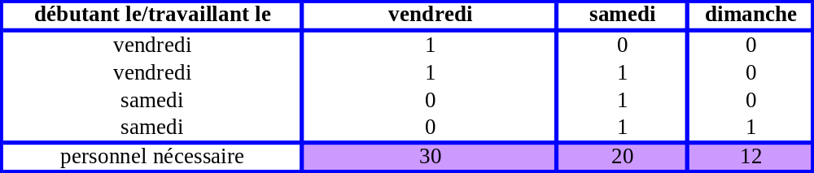
Introduction au solver d’Excel
Exercices Introductifs
Exercice 4 :
Roulements Admissibles
R1
R2
R3
R4
Variables de décision :
Ri : nombre d’infirmières suivant le roulement n°i (i=1,..,4)
Objectif :
Nombre d’infirmières monopolisées sur le week-end : NI=R1+R2+R3+R4
Contraintes(effectifs minimaux) :
Ve : R1+R2 ≥ 30
Sa : R2+R3+R4 ≥ 20
Di : R4 ≥ 12

Slide 16
Introduction au solver d’Excel
Exercices Introductifs
Exercice 4 :
Vous devez assurer le fonctionnement d'un service hospitalier le week-end. Vos contraintes sont :
1- il vous faut au moins 30 infirmières le vendredi, 20 le samedi et 12 le dimanche.
2- Une personne travaille ou non, mais pas à temps partiel.
3- les infirmières peuvent travailler 1 ou 2 jours d'affilé mais pas les trois jours.
4- Il n'y a pas de prise de service le dimanche.
L’objectif est de ne monopoliser que le nombre minimal d’infirmières sur le week-end.
Résoudre ce problème de planification de Ressources Humaines à l’aide du solver Excel.
A vous de jouer …

Slide 17
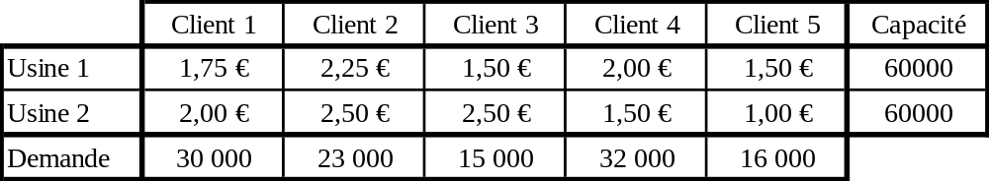
Introduction au solver d’Excel
Etudes de Cas
Problème de Transport
Problème de Transport (1 Niveau) (Feuille : Transport 1) :
Une compagnie souhaite minimiser le coût de transport permettant d’approvisionner un produit unique sur 5 dépôts de distribution (clients) à partir de 2 usines de production. Chaque usine a une capacité de production limitée, et chaque client exprime une certaine demande en produit. Les données relatives à cette problématique sont résumées dans le tableau ci-dessous :

Slide 18
Introduction au solver d’Excel
Etudes de Cas
Problème de Transport
Problème de Transport (2 Niveaux) (Feuille : Transport 2) :
La problématique est identique au cas précédent, mais considère un réseau logistique faisant intervenir 2 niveaux :
Niveau 1 : Usines – Entrepôts
Niveau 2 : Entrepôts – Clients
Les entrepôts intervenant dans cette organisation logistique ont une capacité limitée. Ils ont un rôle de massification des flux. A noter que l’on s’autorise éventuellement un approvisionnement direct d’un client à partir d’une usine, sans transiter par un entrepôt.

Slide 19
Introduction au solver d’Excel
Etudes de Cas
Chargement de Véhicule
Chargement de Véhicule (Feuille : Chargement) :
Une compagnie pétrolière utilise des véhicules compartimentés pour la distribution de carburants sur les stations service de son réseau. On considère ici le cas où 3 types de carburants doivent être approvisionnés au moyen d’un camion citerne comportant 4 compartiments. Chaque client (station service) exprime son besoin en volume (hl) par type de carburant. Contractuellement, si une demande n’est pas satisfaite par le pétrolier, une pénalité financière de 0,25€ est appliquée par hectolitre non livré, générant ainsi une perte financière pour la compagnie pétrolière. Le problème est de déterminer le chargement optimal du véhicule permettant de minimiser cette perte financière.

Slide 20
Introduction au solver d’Excel
Etudes de Cas
Politique d’Achat
Optimisation d’une politique d’Achat 1 (Feuille : Achat1) :
Un groupe informatique important possédant 4 agences réparties sur le territoire français doit assurer l’approvisionnement de ses services en CDs. Les besoins prévisionnels mensuels par agence sont connus. 3 fournisseurs potentiels sont susceptibles de décrocher tout ou partie du contrat. Chacun de ces fournisseurs a fait une offre relative à la fourniture de chacune des agences (Coût = Coût produit + Transport pour un lot de 1000 CDs). Le problème du responsable Achat est de déterminer avec quel(s) fournisseur(s) il doit contracter, et les flux fournisseurs-agences associés de manière à minimiser le coût total d’approvisionnement des agences.

Slide 21
Introduction au solver d’Excel
Etudes de Cas
Politique d’Achat
Optimisation d’une politique d’Achat 2 (Feuille : Achat2) :
La problématique est similaire à la précédente. Néanmoins, le Fournisseur 1 n’est intéressé par le marché que pour un volume minimal de 15000 CDs par mois. Quelle est la nouvelle politique d’achat optimale ?

Slide 22
Introduction au solver d’Excel
Etudes de Cas
Dimensionnement de Réseau Logistique
Décision d’implantation d’une usine (Feuille ImplantD) :
Une compagnie américaine désire minimiser le coût d’acheminement de ses productions de ses usines vers ses centres de distribution situés à San Francisco, Denver, Chicago, Dallas, et New York. Chaque usine a une capacité de production limitée, et chaque centre de distribution exprime une certaine demande en produits en regard de ses prévisions de ventes. Cette compagnie exploite des usines en Caroline du Sud, dans le Tennessee, et en Arizona. Elle envisage la possibilité d’implanter une nouvelle unité de production en Arkansas d’une capacité de 300, cette décision induisant un coût fixe additionnel au coût de transport de 100k$. Quelle décision doit-elle prendre ?

Slide 23
Introduction au solver d’Excel
Etudes de Cas
Dimensionnement de Réseau Logistique
Dimensionnement Réseau Logistique (Feuille : RésLog) :
Une Groupe industriel exploite à l’heure actuelle un réseau logistique de 5 usines permettant l’approvisionnement de 4 entrepôts. Cette société souhaite réviser le dimensionnement de cette organisation, et envisage la fermeture éventuelle d’une ou de plusieurs usines. L’effet direct risque d’être une augmentation du coût de distribution qui pourrait néanmoins être contrebalancé par une diminution globale du coût d’exploitation du réseau. Quelle décision doit-elle prendre.

Slide 24
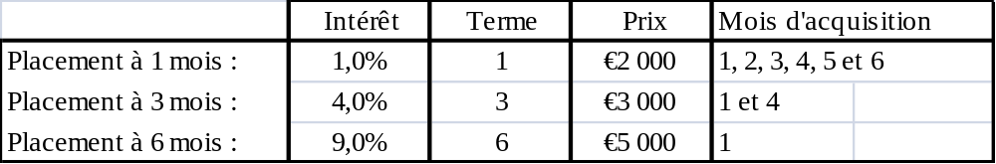
Introduction au solver d’Excel
Etudes de Cas
Finance
Working Capital Management (Feuille : Finance)
Déterminer comment investir un excès de trésorerie de 400,000€ dans des placements à maturités 1,3 et 6 mois de manière à maximiser le montant des intérêts acquis en respect d'un volant de trésorerie utilisée mensuellement et une marge de sécurité mensuelle de 100,000€. Les caractéristiques des placements sont donnés dans le tableau ci-dessous :

Slide 25
Introduction au solver d’Excel
Etudes de Cas
Reverse Logistics
Location de voitures (Feuille : Location)
Un loueur de voitures possède un parc de 94 véhicules répartis sur 10 agences. Chaque agence possède un effectif idéal permettant de répondre au mieux aux demandes du marché. Cependant, la réalité est toute autre et chaque agence possède soit un déficit, soit un excédent de voitures. Il faut donc rétablir l’équilibre dans chaque agence. Ayant le distancier donnant le kilométrage séparant chaque paire d’agences, et connaissant le coût moyen au km de déplacement d’une voiture (1,3€), il s’agit de minimiser le prix de revient de ce rééquilibrage.

Slide 26
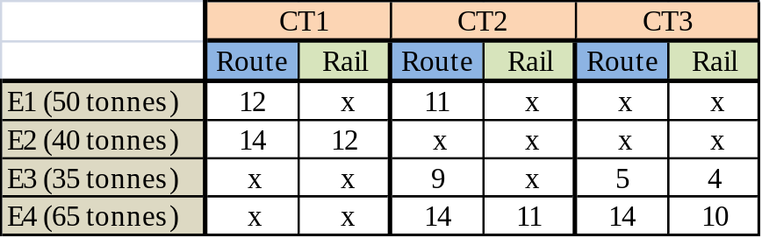
Introduction au solver d’Excel
Etudes de Cas
Choix de moyens de transport
Choix de moyens de transport (Feuille : Chimie)
Un industriel chimique doit transporter 180 tonnes de produits chimiques stockés dans 4 entrepôts vers trois centres de retraitement. Les moyens d’accès aux centres sont la route et le rail, les tarifs sont les suivants (les premiers chiffres concerne le transport sur route, les deuxièmes concernent le transport par rail. Le sigle x indique que le transport est impossible) :
Par ailleurs, une contrainte est spécifiée au niveau du transport par rail : en effet, la quantité transportée doit être comprise entre 10 et 50 tonnes. Il n’y a pas de réglementations pour le transport par route. Comment acheminer 180 tonnes de produits chimiques au moindre coût ?

Slide 27
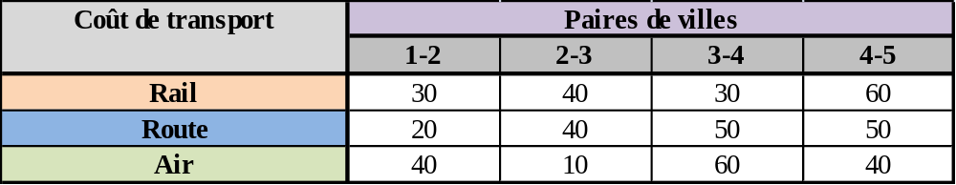
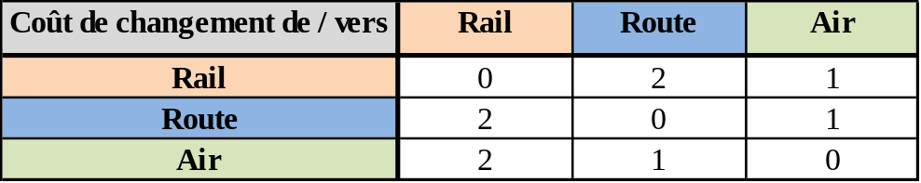
Introduction au solver d’Excel
Etudes de Cas
Transport combiné
Transport combiné (Feuille : Combiné)
Une cargaison de 20 tonnes doit être transportée sur un trajet de cinq villes, avec sur chaque tronçon la possibilité d’utiliser soit la route, soit le train, soit l’avion. On peut changer de mode de transport à chacune des villes traversées, mais le changement de mode a un coût. Le but est bien sûr de minimiser le coût de transport global.

Slide 28
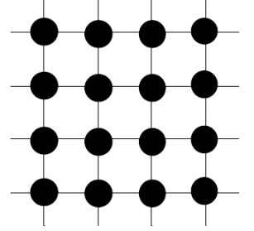
Introduction au solver d’Excel
Etudes de Cas
Un petit casse-tête
Très souvent, les problèmes rencontrés dans la pratique professionnelle et en particulier la logistique sont assimilables à des casse-têtes plus ou moins élaborés. En voici un…
Partant de la grille carrée de taille 4 × 4 recouverte par seize jetons de la figure ci-dessous, comment enlever six jetons en laissant un nombre pair de jetons dans chaque ligne et chaque colonne de cette grille ?
Il vous est demandé :
de modéliser ce problème à l’aide du solver Excel
de proposer une petite interface Excel permettant de visualiser le résultat

